Slide 1
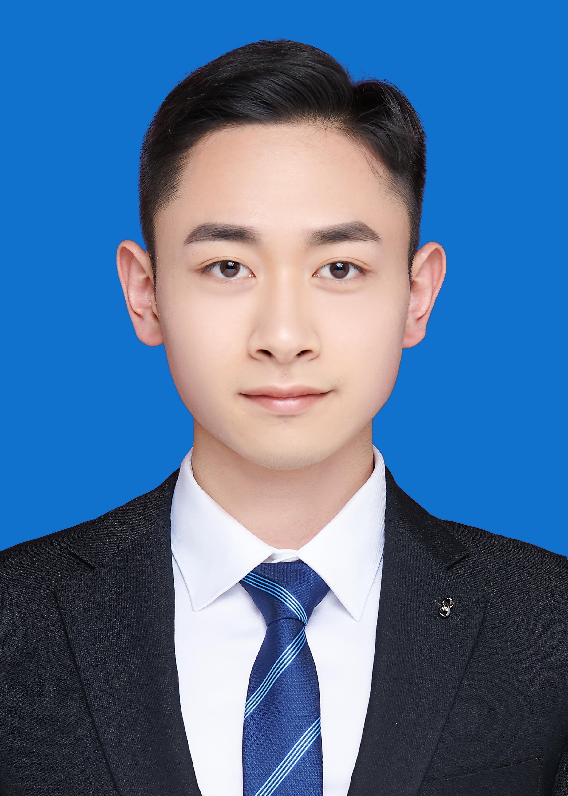
主要信息
中共党员
软件所博士
导师：唐杰
GPA：3.50
研究方向：LLM
主要学术成果（2024.09～2025.08）：
研究内容: (MedAI (IEEE), 独立一作) AiMed: Artificial intelligent large language model for Medicine in China
研究内容: (Informatics and Health (SCI三区), 共同一作且本人排序第一) Large language models driven reliable clinical decision-making: Framework and application
研究内容: (ACL 2025 (THU-A), 非一作) A Survey of Post-Training Scaling in Large Language Models
研究内容: (Engineering (SCI一区), 非一作) Toward a Large Language Model-Driven Medical Knowledge Retrieval and QA System: Framework Design and Evaluation
研究内容: (Arxiv, 非一作) Glm-4.5: Agentic, reasoning, and coding (arc) foundation models
杜晋华
竞赛及相关荣誉：
2025年优秀共青团员
2025年夏季卓越班团 前5名
2025年《社会工作案例研讨课》优秀学员 前5名
2024年秋季笃行班团
2024年社会实践金奖支队 前2名
舟山市感谢信、舟山市公安局感谢信
2024年“挑战杯”省级金奖、国家级铜奖
社工经历：
计研五三带班助理（2024.03-至今），班级被推荐至“2025甲级团支部”前2名
清华大学校研团实践部定岗组长（2024.08-2025.02），优化 “同行实践平台” 微信小程序，上线 36 个新功能，服务全校硕博研究生上万人次，该系统至今仍是学期中与寒暑假实践必要系统

Slide 2

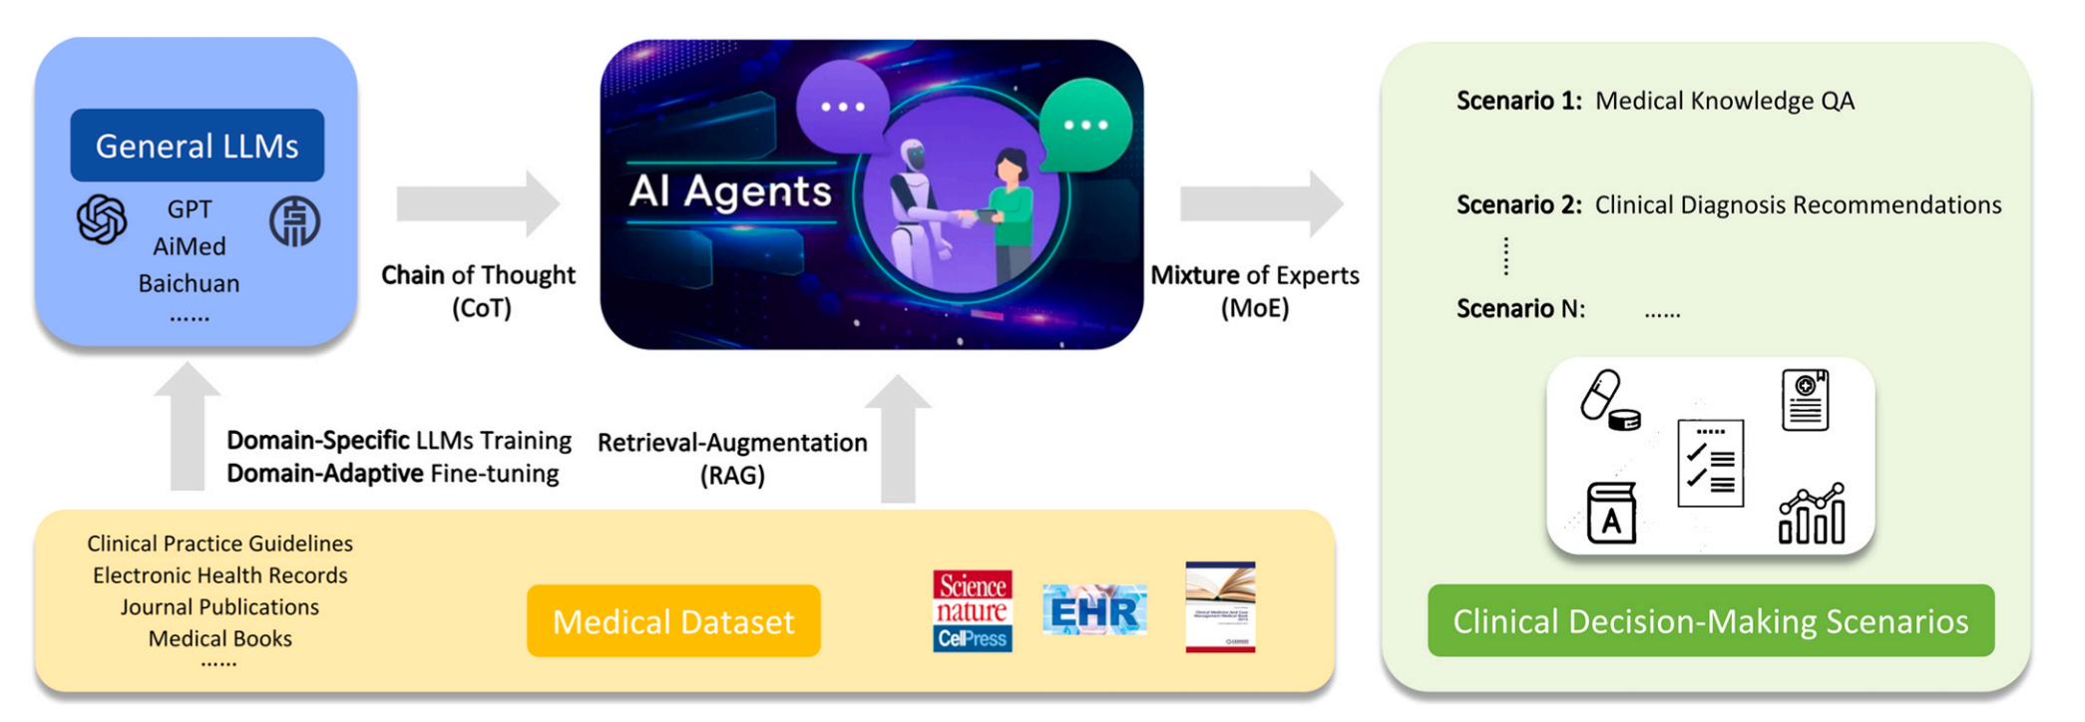
代表成果介绍
AiMed: Artificial intelligent large language model for Medicine in China AiMed：中国医学领域的人工智能大型语言模型^{[1]}
在本研究中，我们介绍了一个名为AiMed的大型语言模型，该模型专门用于处理中文医疗信息。AiMed旨在解决医疗知识问答、医学文献检索与阅读等多项任务，有望在医学研究中发挥重要作用
AiMed模型的开发采用了多阶段流程，包括预训练、有监督微调、基于人类反馈的强化学习以及直接偏好优化。这些步骤确保了该模型在理解医学术语、分析复杂语境和生成高质量文本方面具备高性能
项目代码和模型参数已开源，对应部署并服务于中国医学科学院医学信息研究所/图书馆
Large language models driven reliable clinical decision-making: Framework and application 大型语言模型驱动的可靠临床决策：框架与应用^{[2]}
我们提出了MedRad框架，这是一个结合了大型语言模型、知识工程、思维链（CoT）推理、检索增强生成（RAG）技术以及智能代理（Agents）的系统，旨在提高临床决策的可靠性
[1] Du J, Li X, Jiang Z, et al. AiMed: Artificial intelligent large language model for Medicine in China[C]//2024 IEEE International Conference on Medical Artificial Intelligence (MedAI). IEEE, 2024: 360-365.
[2] Du J, Li X, Liu Y, et al. Large language models driven reliable clinical decision-making: Framework and application[J]. Informatics and Health, 2025.

